Slide 1

Sciences Numériques et Technologie
SNT
POURQUOI ?
Informatique et Numérique de plus en plus présents
Mutation de notre société
Peu de personnes maîtrisent les mécanismes du numérique

Slide 2
VOTRE COMPTE KWARTZ
Identifiant
prénom.nom
Mot de passe
Par défaut : votre date de naissance
jj/mm/aaaaKw
à changer dès la première connexion
Doit comporter au moins :
  8 caractères
  une lettre minuscule
  une lettre majuscule
  un chiffre
  un caractère spécial
Mais pourquoi un mot de passe aussi compliqué ?

Slide 3
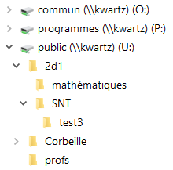
VOTRE COMPTE KWARTZ
Le H-travail : dossier personnel
Le commun : dossier communautaire de travail
Le public : dossier de dépôt administré par les enseignants
  un élève ne peut pas sauvegarder aucun fichier dans le public
Gestion des fichiers
Cours disponibles dans le public
Travaux récupérés dans le commun
Bien gérer vos dossiers (clé USB ou H-travail)
Par sécurité, effectuer des sauvegardes sur plusieurs supports

Slide 4

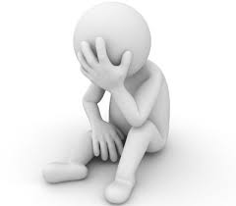
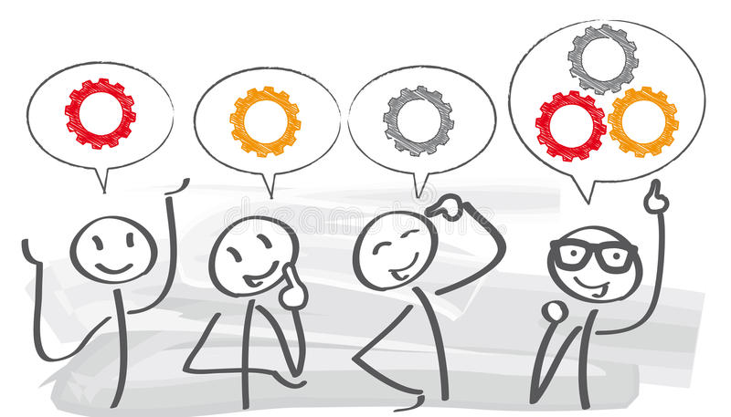
DEROULEMENT des SEANCES
Acquisition de nouvelles notions
Prise en main en individuel
Conception de projets en groupe

Slide 5

LES EVALUATIONS
Evaluation de votre investissement individuel
Evaluations individuelles sous forme d’interrogations ou qcm
Evaluations des travaux personnels
Evaluations des projets de groupe

